Slide 1
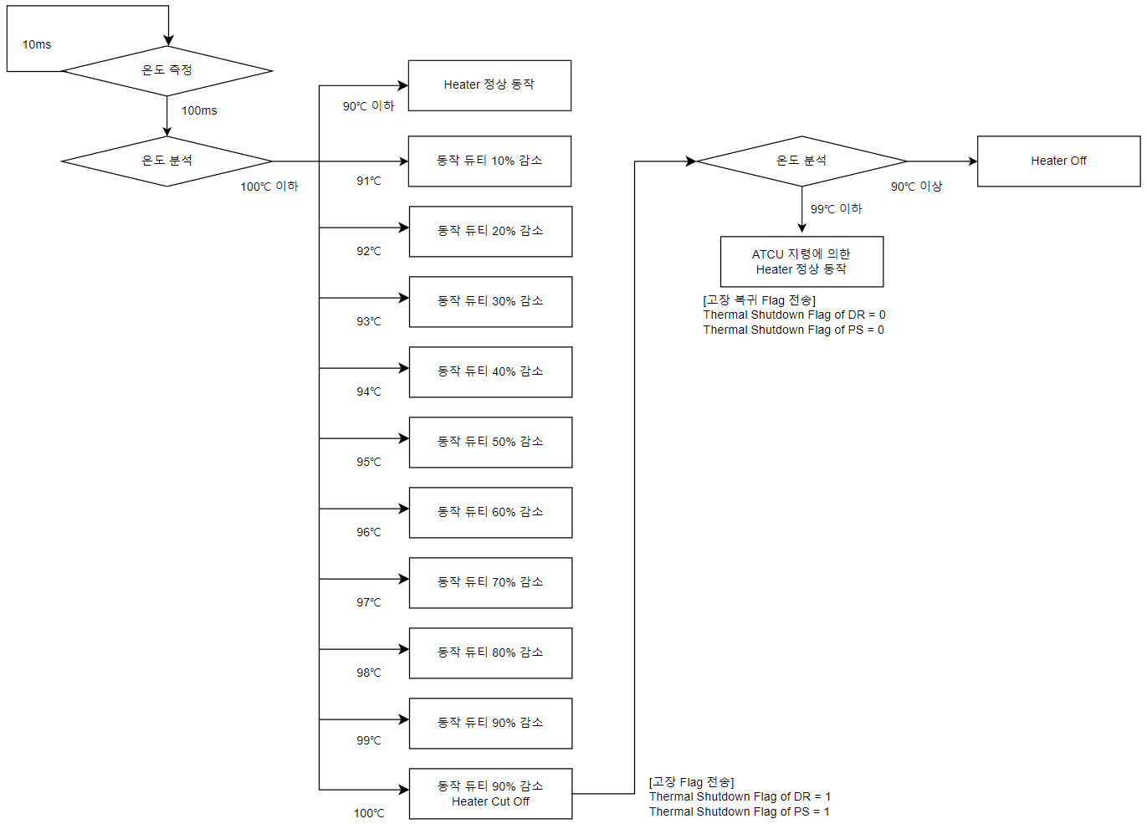
CVa PE 고전압 PTC 과열 방지로직
■ 과열 방지 로직
과열 진단 조건 : 91℃ 이상부터 점차 동작 듀티 감소 되며, 100℃ 이상일 경우 Heater Cut Off
과열 복귀 조건 : 99℃ Heater 정상 동작

